Slide 1
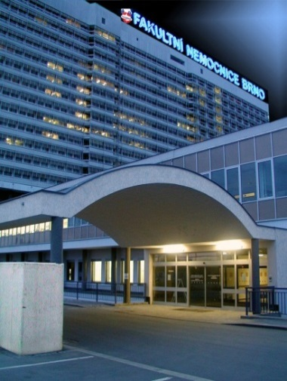
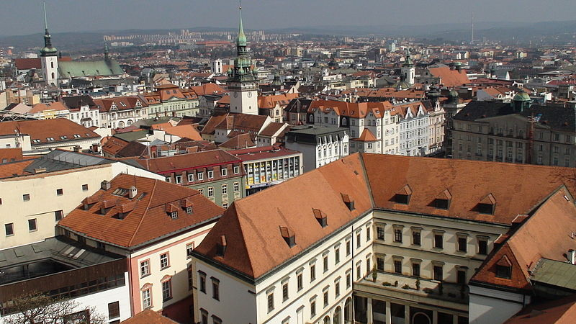

Autologní a alogenní transplantace hematopoetických kmenových buněk: úvod
do problematiky, současné indikace a trendy
Transplantace krvetvorných buněk
u hematologických malignit -
přehled problematiky a současné trendy
Marta Krejčí
Interní hematologická a onkologická klinika LF MU a FN Brno
13.3.2020

Slide 2
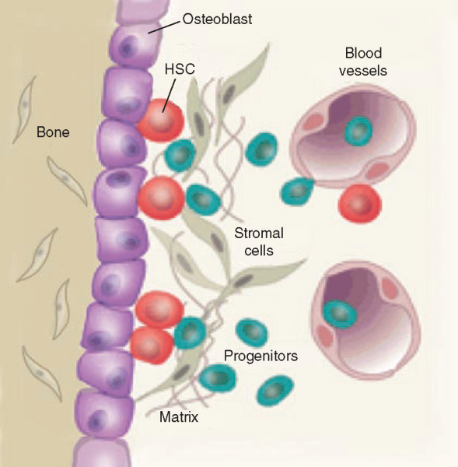
KRVETVORBA (HEMATOPOÉZA)
Vysoce regulovaný proces produkce VŠECH krevních elementů (erytrocytů, leukocytů, krevních destiček)
Všechny krevní elementy vznikají z hematopoetických kmenových buněk (hematopoietic stem cell – HSC).
Hematopoéza probíhá v komplexním mikroprostředí kostní dřeně, kde se nachází hnízda kmenových buněk.
HSC = 1 : 10 000 – 100 000 mononukleárních buněk kostní dřeně, má schopnost nekonečné sebeobnovy.
HSC má schopnost diferencovat do všech vývojových řad krevní tkáně = pluripotence, ale ne do buněk jiných tkání.

Slide 3
Krvetvorba, krvetvorné buňky kostní dřeně, periferní kmenové buňky – I
Krvetvorba vzniká z velmi malé populace pluripotentních kmenových buněk kostní dřeně, které jsou schopny jak sebeobnovy, tak postupné diferenciace do jednotlivých krvetvorných řad.
Nezralé krvetvorné buňky nesou na svém povrchu antigenní strukturu CD34, což je jejich zásadní charakteristika.
Na základě přítomnosti znaku CD34 je možno tyto buňky snadno identifikovat a kvantifikovat pomocí speciálního flowcytometrického vyšetření (z krve či kostní dřeně).
Adam Z et al. Speciální onkologie, Galén 2010,417 stran.

Slide 4
Krvetvorba, krvetvorné buňky kostní dřeně, periferní kmenové buňky – II
Mezi kostní dření a periferní krví je volná komunikace, obvykle v kostní dřeni převažují buňky vyzrávající, v periferní krvi buňky vyzrálé.
Za určitých okolností, jako je třeba regenerace kostní dřeně po podání chemoterapie nebo aplikace leukocytárních růstových faktorů, dochází k vyplavení krvetvorných buněk do periferní krve.
Takovému podnětu říkáme mobilizace a takto vyplavené buňky jsou většinou nazývány periferní kmenové buňky (peripheral blood stem cells, PBSC).
Adam Z et al. Speciální onkologie, Galén 2010,417 stran.

Slide 5
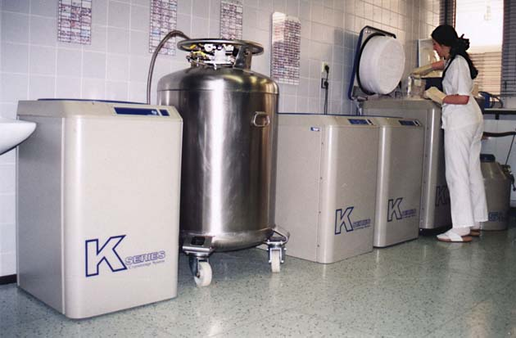
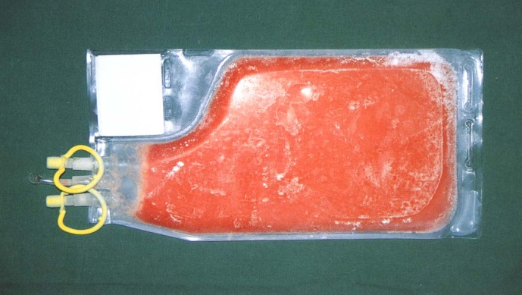
Definice transplantace ( HCT)
Transplantace hematopoetických kmenových buněk (HCT)
procedura, kdy hematopoetické kmenové buňky dárce jsou podány příjemci s cílem nahradit krvetvorný systém
Zdroje krvetvorných buněk – kostní dřeň, periferní krev, pupečníková krev
Dva hlavní typy HCT:
  autologní (dárce = pacient)
  alogenní (dárce = sourozenec nebo vhodný nepříbuzný dárce)
(Ljungman P et al., BMT 2010)

Slide 6
HCT – od historie k současnosti
1868 - objevena funkce kostní dřeně – patologové z Německa a Itálie (Neeumann 1868, Bizzozero 1868)
1891 - Sequard a D’Arsenoval - dřeň perorálně u anémií; 1937 - Schretzenmayer - dřeň podkožně
u parazitárních nemocí
1944 - Bernard - aplikace alogenní dřeně do dřeňové dutiny; 1948-1950 - první pokusy o transplantace
po ozáření a chemoterapii
1950-1966 - celkem 417 transplantací kostní dřeně (přežili jen 3 pacienti)
1965 - průlom v klinickém použití HCT – objev HLA systému (Dausset 1965)
1969 - první „moderní“ alogenní transplantace od HLA identického sourozence v Leidenu, Nizozemí
1971 – transplantační tým v Seattle – prof. E.D. Thomas (Nobelova cena 1990)
1974 - založení Evropské společnosti pro transplantace kostní dřeně
(European Society for Blood and Marrow Transplantation, EBMT)
1978 - první transplantace periferních krvetvorných buněk
období 1970-1990 - z HCT se ve světě postupně stala běžná klinická disciplína
1986 - zahájení programu transplantací krvetvorných buněk v ČR
2020 – HCT je stále standardní léčebná metoda, narůstající počty výkonů ve světě
i v ČR

Slide 7
Transplantace – úvod I
Transplantace krvetvorných buněk: - převod štěpu krvetvorných buněk formou nitrožilní infúze příjemci.
Transplantaci předchází podání přípravného režimu; obvykle kombinace cytostatik ve vysokých dávkách
(tzv. vysokodávkovaná chemoterapie) nebo kombinace cytostatik a celotělového ozáření.
Nejčastější indikace k transplantacím krvetvorných buněk: hematologické malignity (90 %), ale transplantace krvetvorných buněk se provádějí i u jiných typů onemocnění, např.
u aplastické anémie, některých solidních tumorů a dalších diagnóz.

Slide 8
Transplantace – úvod II
Aplikace vysokodávkované chemoterapie je toxická,
její toxicita je hematologická a nehematologická.
Podání cytostatik ve vysokých dávkách by bez podání štěpu vedlo mimo jiné k ireverzibilní aplázii kostní dřeně pacienta.
Hematologickou toxicitu pozitivně ovlivňuje právě podání štěpu krvetvorných buněk.
K přihojení štěpu krvetvorných buněk a postupné obnově krvetvorby dochází zpravidla do 2-3 týdnů po transplantaci periferních krvetvorných buněk, u krvetvorných buněk z kostní dřeně je tento interval o něco delší.

Slide 9
Transplantace – úvod III
Autologní transplantace - pro transplantaci jsou použity krvetvorné buňky samotného pacienta.
Alogenní transplantace - pro transplantaci jsou použity krvetvorné buňky jiného člověka – vhodného zdravého dárce.
Optimální dárce může být příbuzný dárce (nejčastěji sourozenec), který má s pacientem shodné všechny důležité povrchové antigeny na leukocytech (tzv. HLA identický příbuzný dárce). Vhodným dárcem však může být i nepříbuzný dárce, nalezený v registrech dárců kostní dřeně (národních či mezinárodních).
V současné době se preferuje shoda 10 z 10 antigenů I. a II. HLA třídy (lokusy A, B, C, DR, DQ). V některých případech je akceptovatelná i shoda 9/10, případně 8/10 – zde však již vyšší riziko komplikací.

Slide 10
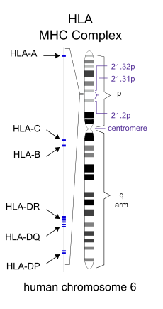
Transplantace – úvod IV
Základní potransplantační komplikace:
  toxicita přípravného režimu
  selhání a rejekce štěpu
  infekční komplikace
  reakce štěpu proti hostiteli (GvHD)
  - u alogenní transplantace
  relaps/progrese základního onemocnění
Alogenní transplantace a přípravné režimy
původně jen myeloablativní režimy,
od 90. let 20. století i nemyeloablativní režimy nebo
režimy s redukovanou intenzitou (reduced-intensity conditioning, RIC)
RIC režimy
imunosupresívní účinek, nižší toxicita, nižší protinádorový efekt

Slide 11
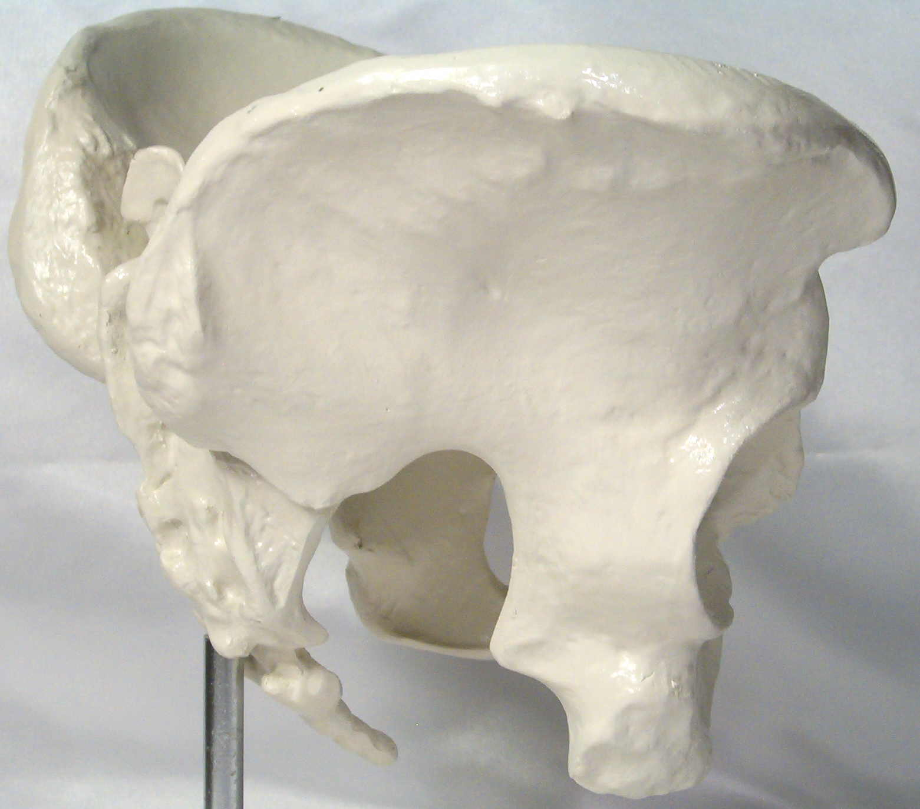
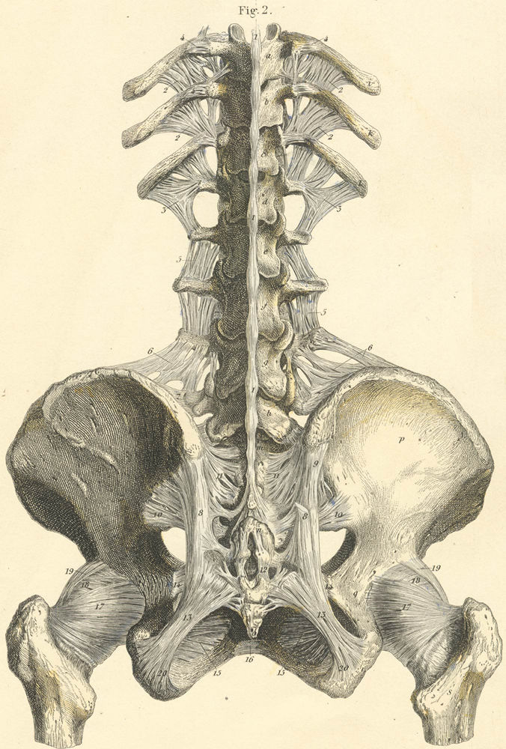
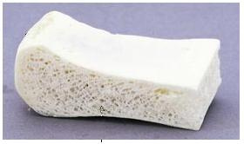
Zdroje krvetvorných buněk – kostní dřeň
oblast vpichů a aspirací

Slide 12
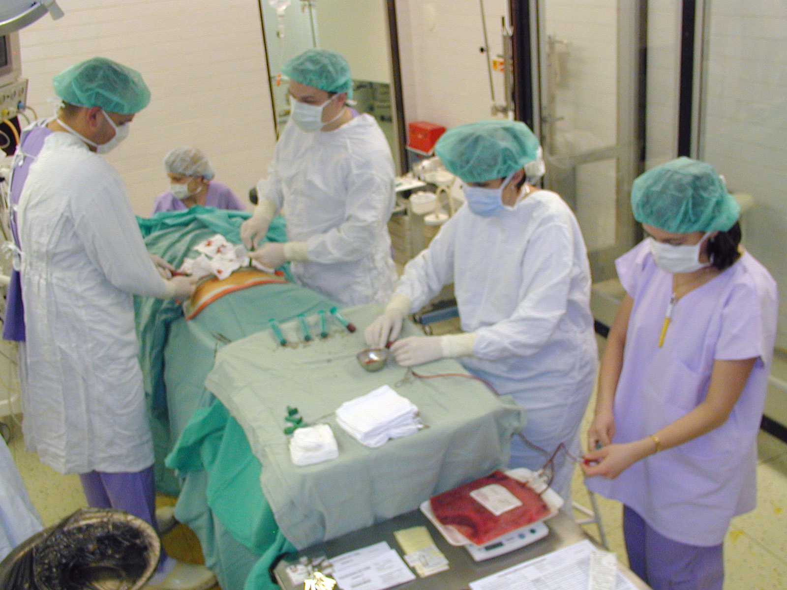

Slide 13
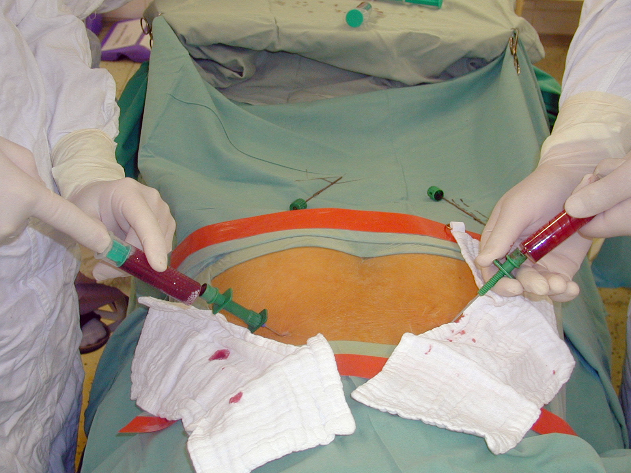

Slide 14
Periferní krvetvorné buňky (PBSC)
- vývoj poznatků -
Schválení použití G-CSF u MUD. Lane, Transfusion, 1996
Vyplavení progenitorů po chemoterapii
Richman, Blood 1976
Objev antigenu CD34. Civin, J Immunol 1984
Progenitory v krvi
u myší. Goodman a Hodgson, Blood 1962
Mobilizace PBSC GM-CSF. Socinski, Lancet 1988
Použití PBSC pro AutoTx. Goldman, Lancet 1978
1960
1970
1980
1990
2020
První použití PBSC pro aloTx.
Abrams, Blood 1980
AloTx pomocí PBSC po mobilizaci G-CSF. Weaver, Blood 1993
Progenitory v krvi u člověka. McCredie,
Science 1971
PBSC v roce 2020:
zdroj krvetvorných
buněk u 90 % transplantací
Objev G-CSF.
Welte, Proc Natl Acad Sci USA, 1985
Mobilizace pomocí
G-CSF. Duhrsen, Blood 1988

Slide 15
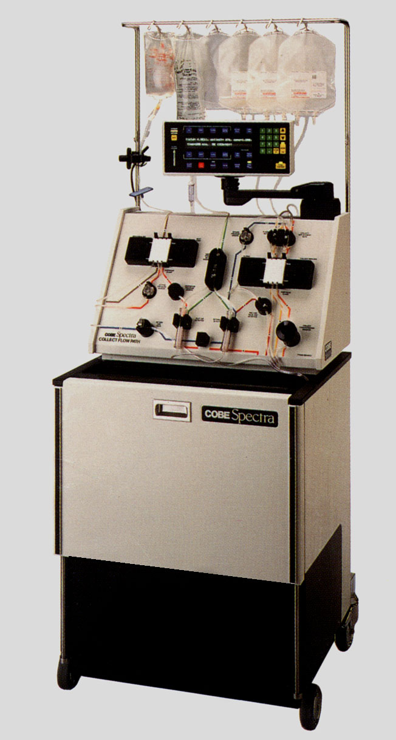
Separace PBSC
Centrifugační
smyčka
Buffy coat (vrstva bílých krvinek)

Slide 16
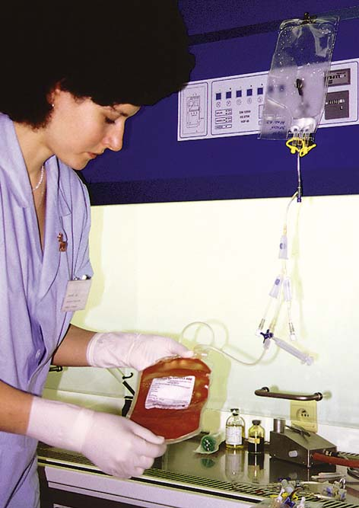


Slide 17
Autologní a alogenní transplantace
- hlavní rozdíly -
Autologní
Vysoká protinádorová intenzita
Bez imunosuprese
Krátkodobé riziko infekcí
TRM < 5 %
(úmrtnost související s transplantací)
Relapsy onemocnění
Alogenní
Hlavně imunosupresívní efekt
Dlouhodobá imunosuprese
Vyšší riziko infekcí
TRM 15-20 %
Nemoc z reakce štěpu proti hostiteli (GvHD)

Slide 18
Přípravný režim - základy
Řídí se základní diagnózou
Cílem je maximální protinádorový efekt
Obvykle obsahuje alkylační látku
  busulfan, melfalan, carmustin (BCNU), cisplatina, carboplatina, cyclofosfamid, thiotepa
  proč? Efekt alkylační látky je nezávislý na fázi buněčného cyklu
Kombinace s celotělovým ozářením
  lymfatické malignity

Slide 19
Intenzita a toxicita přípravného režimu
Toxicita
Těžká až ireverzibilní nehematologická toxicita
Léčebný
efekt
Těžká až ireverzibilní hematologická toxicita
Střední
hematologická toxicita
Lehká
hematologická toxicita
Intenzita

Slide 20
Typy přípravných
předtransplantačních režimů
Celotělové ozáření + cyklofosfamid (TBI/CY) - myeloablativní
Busulfan + cyklofosfamid (Bu/Cy) - myeloablativní
Režimy s redukovanou intenzitou
  tzv. nemyeloablativní režimy, dominuje vysoká míra imunosuprese (obsahují fludarabin, ATG apod.)
BEAM
  autologní transplantace u lymfomů
Vysokodávkovaný melfalan
  autologní transplantace u myelomu

Slide 21
Příklad sekvenčního podání chemoterapie a RIC režimu - FLAMSA/RIC protokol
Fludarabin 30 mg/m²
Cytarabin 2g/m²
Amsacrin 100 mg/m²
Cyklofosfamid (Cy)
40-60 mg/kg
-12 | -11 | -10 | -9 | -8 | -7 | -6 | -5 | -4 | -3 | -2 | -1 | 0
TBI 4 Gy
ATG
10-20 mg/kg
Profylaktické podání DLI:
  u pacientů v remisi AML od dne +120 po transplantaci
(Schmid et al., JCO 2005; 23:5675-5687)
GvHD profylaxe: cyklosporin A,
mykofenolát mofetil,
antithymocytární globulin

Slide 22
Komplikace alo-HSCT: GvHD
GvHD (graft versus host disease, reakce štěpu proti hostiteli) :
jedna z hlavních komplikací alogenní transplantace krvetvorných buněk
hlavní roli v etiopatogenezi rozvoje GvHD hraje kompatibilita mezi dárcem a příjemcem
antigeny příjemce jsou rozpoznány T lymfocyty dárce obsaženými v transplantátu
podobně jako u těžké infekce, dochází k proliferaci a diferenciaci T lymfocytů, které atakují a snaží se eradikovat antigeny vlastní příjemci, dochází k tkáňovému poškození a rozvíjí se symptomy GvHD

Slide 23
Akutní GvHD
Klinický obraz velmi různorodý, rozvoj obvykle do dne +100 po alogenní transplantaci
V současné době definovány i další jednotky manifestující se i po dni +100 (perzistující, rekurentní či aGvHD s pozdním začátkem)
Zpravidla postižení kůže, jater nebo sliznice části či celého zažívacího traktu (GIT symptomatologie)
Většinou postižení více orgánů, ovšem orgány mohou být postiženy i izolovaně, v různých kombinacích a různě intenzívně

Slide 24
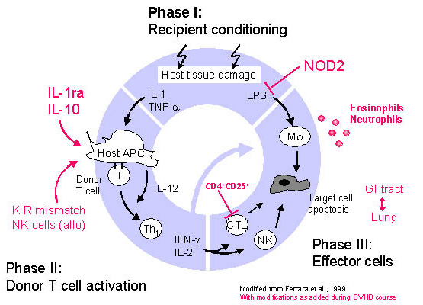
Etiopatogeneze akutní GvHD
Třífázový proces: - fáze aferentní
- fáze indukce a expanze
- fáze efektorová
1. fáze – poškození tkání příjemce, indukce zvýšení zánětlivých cytokinů – IL2, TNF, IL6; zvýšená exprese HLA antigenů a adhezívních molekul
na povrchu antigen-prezentujících bb příjemce
2. fáze – aktivace dárcovských
T-lymfocytů
3. fáze – cytotoxické poškození
buněk příjemce s následnou
klinickou manifestací GvHD

Slide 25
Profylaxe akutní GvHD -možnosti
Standardní kombinace cyklosporinu A (CsA) a methotrexatu (MTX)
Další možnosti – kombinace CsA a mykofenolát-mofetilu, kombinace takrolimu a sirolimu
Anti-thymocytární globulin – důležitá součást přípravného režimu, profylaxe těžkých forem GvHD především u aloTx od nepříbuzných dárců
CsA: calcineurinový inhibitor s výrazným IS účinkem, spočívajícím v blokádě transkripce IL-2 a dalších cytokinů
v aktivovaných T lymfocytech
Nežádoucí účinky CsA: hypertenze, nefrotoxicita, HLP, třes, hirsutismus, hyperkalémie, hypomagnezémie

Slide 26
Terapie akutní GvHD
Standardní terapie první linie aGvHD: kortikoidy v dávce
2 mg/kg po dobu 7-14 dní, poté dávka snižována, terapie účinná
u 50-60 % pacientů
Steroid-rezistentní GvHD ( stav, kdy nedojde k léčebné odpovědi na podání kortikoidů do několika dnů) - je obtížně terapeuticky zvladatelná a je spojena s vysokou morbiditou i mortalitou
Léčebná odpověď: kompletní či parciální remise (CR či PR)
CR – evidentní vymizení všech známek GvHD na všech postižených orgánech
PR – zlepšení celkového GvHD skóre (grade) o 1 stupeň, nebo zlepšení alespoň 1 orgánu o 1 stádium (stage) a nesmí přitom dojít ke zhoršení
u jiných orgánů. Lze také definovat léčebnou odpověď pro jednotlivé orgány.
Progrese – zhoršení alespoň u 1 orgánu bez zlepšení na jiném

Slide 27
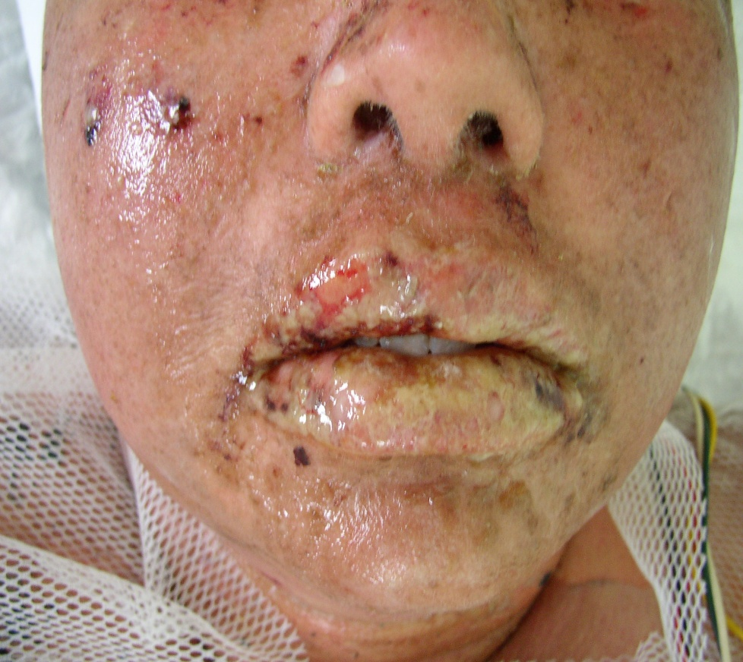
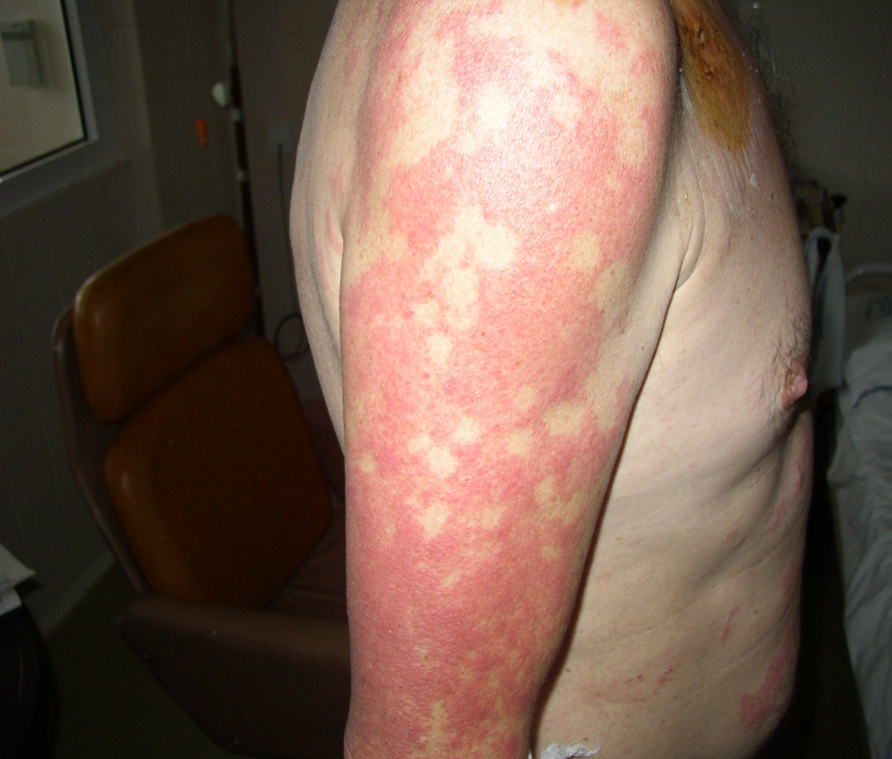
Akutní GvHD po alogenní transplantaci: postižení kůže a sliznic

Slide 28
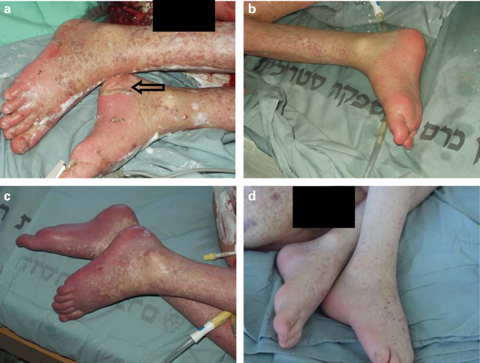
Steroid-refrakterní kožní GvHD
po alogenní transplantaci
Shapira MY et al. BMT 2005; 36:1097–1101.

Slide 29
Chronická GvHD (cGvHD)
Prezentuje se různou závažností i klinickým průběhem, od postižení jednoho orgánu pro multisystémové postižení
s vysokou mortalitou
Symptomy cGvHD mohou napodobovat autoimunitní onemocnění – systémový lupus erytematodes, Sjögrenův syndrom, sklerodermii či revmatoidní artritidu
Závažná cGvHD se léčí systémovou imunosupresí, vyskytuje se u 30-70 % pacientů po alo-HCT a léčba je často dlouhodobého charakteru

Slide 30
Rizikové faktory rozvoje chronické GvHD
1-2 neshody v I. a II. třídě HLA systému
Předchozí akutní GvHD grade II a vyšší
Periferní krvetvorné buňky oproti kostní dřeni
Vyšší věk příjemce
Dárce žena pro mužského příjemce
Žena dárce po více graviditách
Nepříbuzenský dárce oproti dárci sourozenci

Slide 31
Terapie cGvHD
Průběh cGvHD je typicky protrahovaný, s opakovanými exacerbacemi, může trvat několik měsíců i několik let.
Cílem léčby je přerušit destruktivní imunologický proces, zmírnit symptomy a zastavit progresi cGvHD do stádia ireverzibilního poškození orgánů.
Systémovou terapii podáváme u středních a těžkých forem cGvHD (dříve extenzívní), u lehké formy (limitovaná) často postačuje lokální léčba.
Součástí tohoto přístupu je navození imunologické tolerance a snaha o postupné vysazení imunosupresívní terapie.

Slide 32
Proč se snažit dále zlepšit
výsledky transplantací krvetvorných buněk?
Úspěch versus neúspěch
Hledisko ekonomické – náklady na autologní HCT v řádu 10⁵ Kč, náklady na alogenní HCT v řádu 10⁶ Kč
  (příklad z praxe: pacient po alogenní transplantaci si nechal poslat od své zdravotní pojišťovny roční finanční náklady: cena 4,5 miliónu Kč)
Hledisko medicínské – dosažení vyléčení nebo prodloužení trvání remise onemocnění
Hledisko etické – důraz na kvalitu života, optimální je plnohodnotný návrat do běžného života

Slide 33
Jak zlepšit výsledky transplantací?
Správná indikace transplantace s využitím prognostických faktorů a skóre rizikovosti
Optimální načasování transplantace
Správná volba přípravného režimu
– snížení potransplantační toxicity → RIC režimy
(režimy s redukovanou intenzitou)
Ovlivnění GvHD (reakce štěpu proti hostiteli) u alogenní transplantace
– důraz na GvHD profylaxi - použití antithymocytárního
globulinu; snaha o zlepšení terapie steroid-rezistentní GvHD
Modifikace GvL efektu (reakce štěpu proti nádoru)
– profylaktické podání DLI u rizikových pacientů
s cílem zabránit relapsu nemoci

Slide 34
Transplantace krvetvorných buněk (HCT)
dlouhodobě efektivní a osvědčená léčebná modalita pro řadu získaných i vrozených onemocnění hematopoetického systému, onemocnění imunitního systému a vrozených enzymatických metabolických poruch.
V roce 2014 byly dle EBMT registru v Evropě prováděny HCT
v celkem 656 centrech v 47 zemích.
Celkem provedeno 40 829 HCT u 36 469 pacientů za rok,
z toho bylo  15 765 alogenních (43 %)
⬥ 20 704 autologních (57 %)
Transplantace u dětí – celkem 4400 výkonů ročně, tedy 11 % všech HCT, z toho 3279 alogenních a 1121 autologních.
Passweg JR et al., BMT 2016

Slide 35
Indikace transplantací krvetvorných buněk
Mezinárodní doporučení – opakovaně aktualizována
  EBMT (Ljungman 2010, Sureda 2015 –poslední 6.verze)
Národní doporučení
  Transplantační sekce České hematologické společnosti (doporučení z roku 2006 – Koza et al.,
  dále nová doporučení z roku 2016 –Krejci et al. )
Transplantační pracoviště
  indikační (transplantační) komise
  individuální zařazování jednotlivých pacientů

Slide 36
Indikace k transplantacím
standardní, rutinní provedení transplantace u vhodných nemocných (standard of care) – S (standardní indikace)
provedení transplantace je léčebnou možností po předchozím pečlivém zvážení možných rizik a benefitu
pro pacienta (clinical option -CO) – I (individuální indikace)
na provedení transplantace v této indikaci není jednoznačný názor, stav vyžaduje další klinické studie (developmental-D) – provedení transplantace pouze v rámci klinické studie – K (klinická studie)
transplantace nejsou všeobecně doporučované (GNR)
– N (transplantace neindikována)

Slide 37
HCT - komplikace
Provedení HCT zatíženo řadou možných závažných komplikací, proto tyto výkony spadají do kompetence specializovaných hematoonkologických center
(v ČR je jich 10)
Indikační rozhodnutí pro provedení HCT- nutno zohlednit celou řadu faktorů – celkový klinický stav, přítomnost přidružených onemocnění, věk, dostupnost dárce, stav základní nemoci, prognostické faktory a další
Alogenní HCT - EBMT skóre (Gratwohl et al., Cancer, 2009)
a index komorbidit (HCT-CI skore, Sorror et al., Blood 2005)
– zohlednění rizikových faktorů a predikce potransplantačního rizika úmrtí

Slide 38
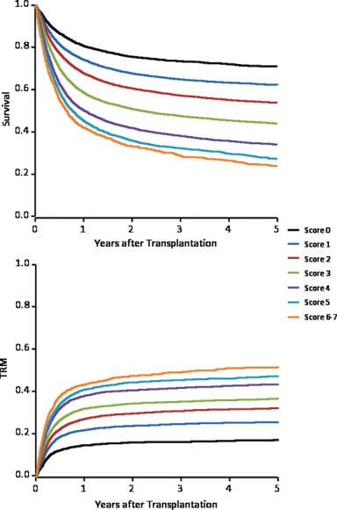
EBMT transplantační rizikové skóre
Přežití a TRM u 56605 pacientů s různými hematologickými malignitami po alogenní HCT je signifikantně ovlivněno tzv. rizikovým skóre (řada faktorů - věk, stav nemoci, typ dárce
a další).
Grafy reflektují pravděpodobnost přežití (nahoře) a transplant-related mortality (dole) v průběhu prvních 5 let po HCT.
Gratwohl A et al, Cancer, 2009

Slide 39
Hlavní indikace a roční počty transplantací krvetvorných buněk v Evropě
Allogeneic
1st HCT
Autologous
1st HCT
Indication
Total
Leukemia
Lymphoma
Plasma Cell disorder
Solid tumor
Non-malignant disorders
Bone marrow failure
Other
Total 1st Transplants
11348
1712
580
44
1942
833
139
15765
505
8089
10421
1414
261
4
14
20704
11853
9801
11001
1458
2203
837
153
36469
Passweg JR et al., BMT 2016

Slide 40
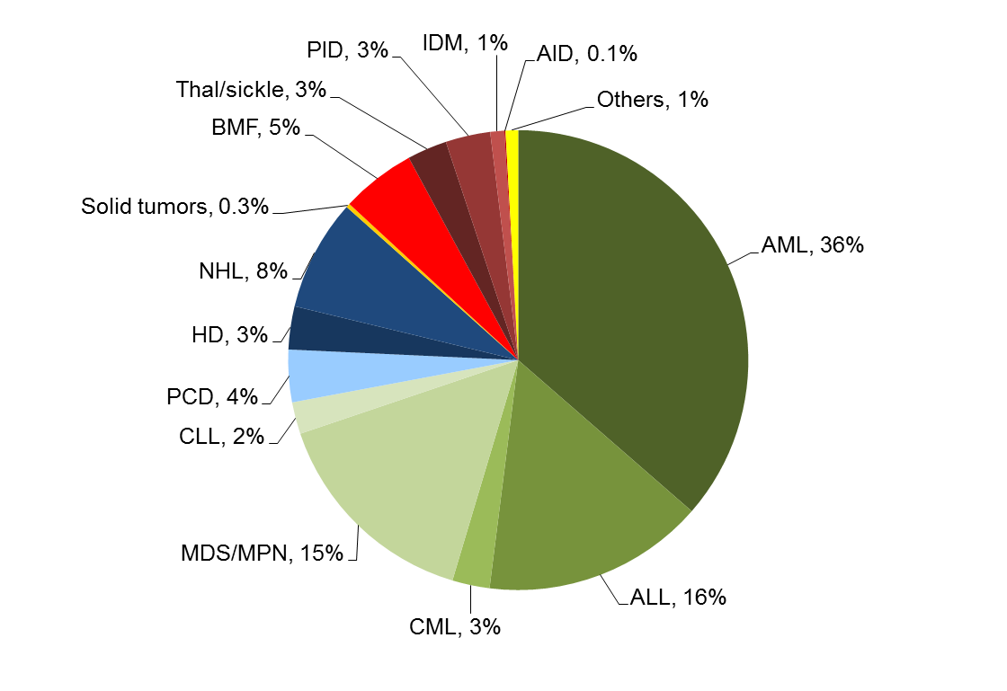
Aktuální indikace k alogenní HCT v Evropě: typy diagnóz
Passweg JR et al., BMT 2016
Baldomero: Transplant Activity
Survey Dec 2015

Slide 41
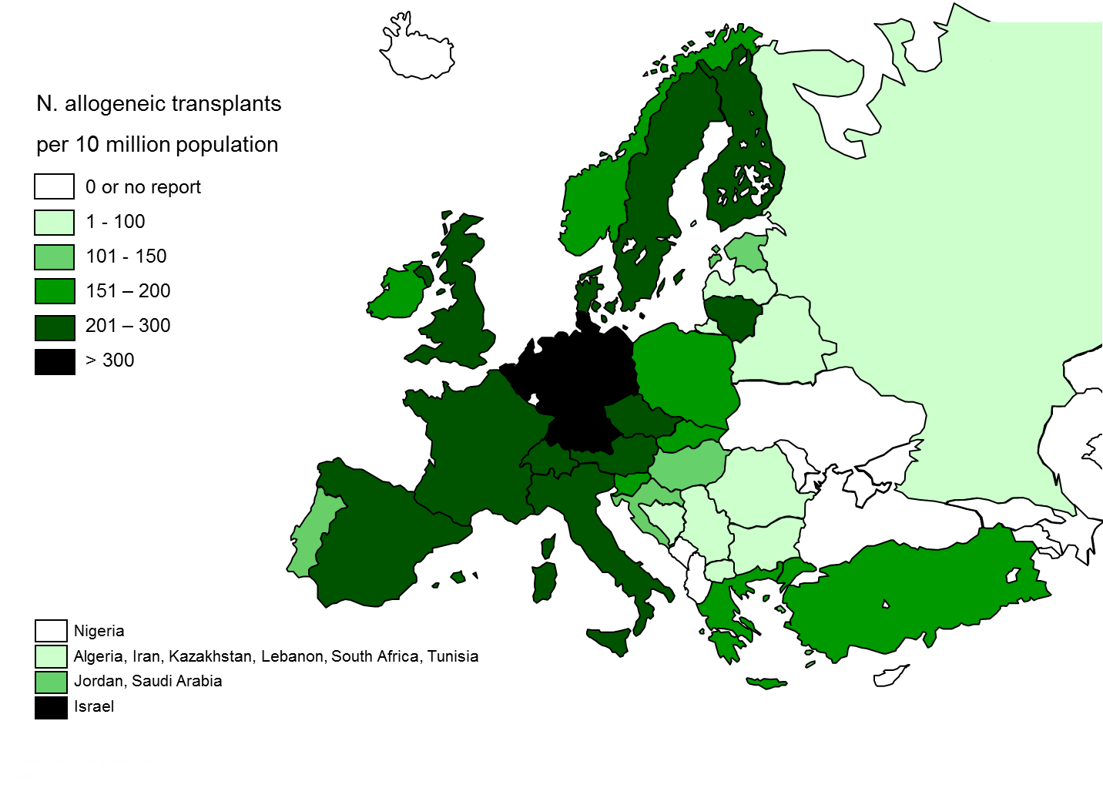
Alogenní HCT –
roční počty výkonů v Evropě
Passweg JR et al., BMT 2016

Slide 42
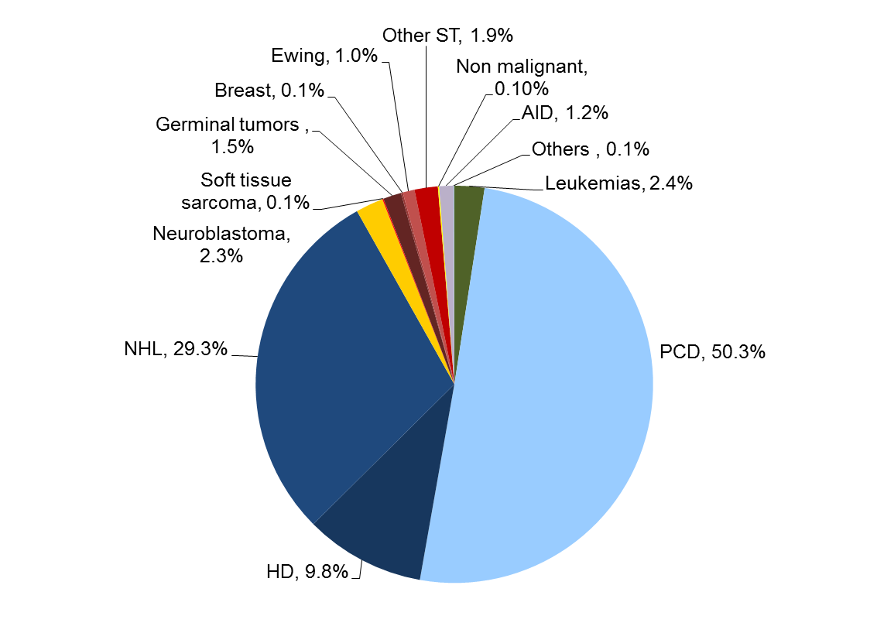
Aktuální indikace k autologní HCT v Evropě: typy diagnóz
Passweg JR et al., BMT 2016
Baldomero: Transplant Activity
Survey Dec 2015

Slide 43
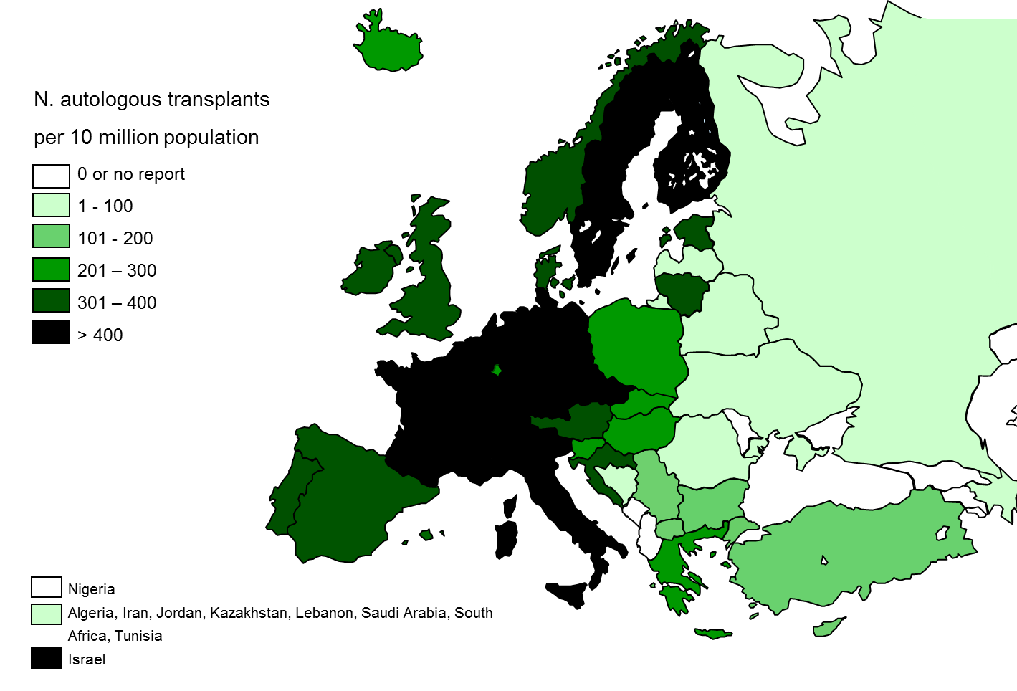
Autologní HCT –
roční počty výkonů v Evropě
Passweg JR et al., BMT 2016

Slide 44
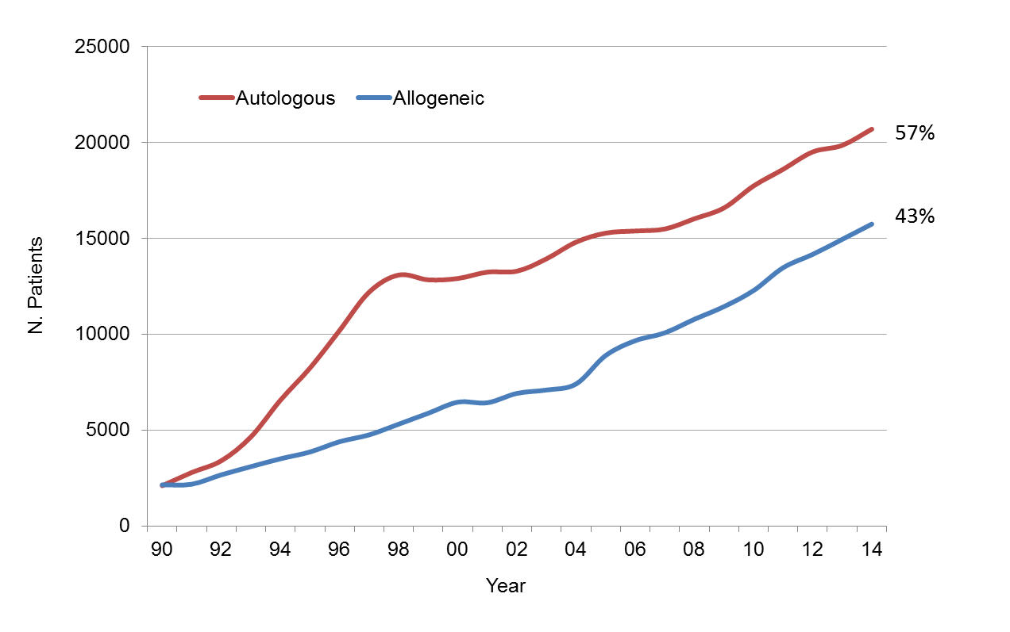
Vývoj počtu transplantací krvetvorných buněk v Evropě v období 1990 - 2014:
Passweg JR et al., BMT 2016
Baldomero: Transplant Activity
Survey Dec 2015

Slide 45
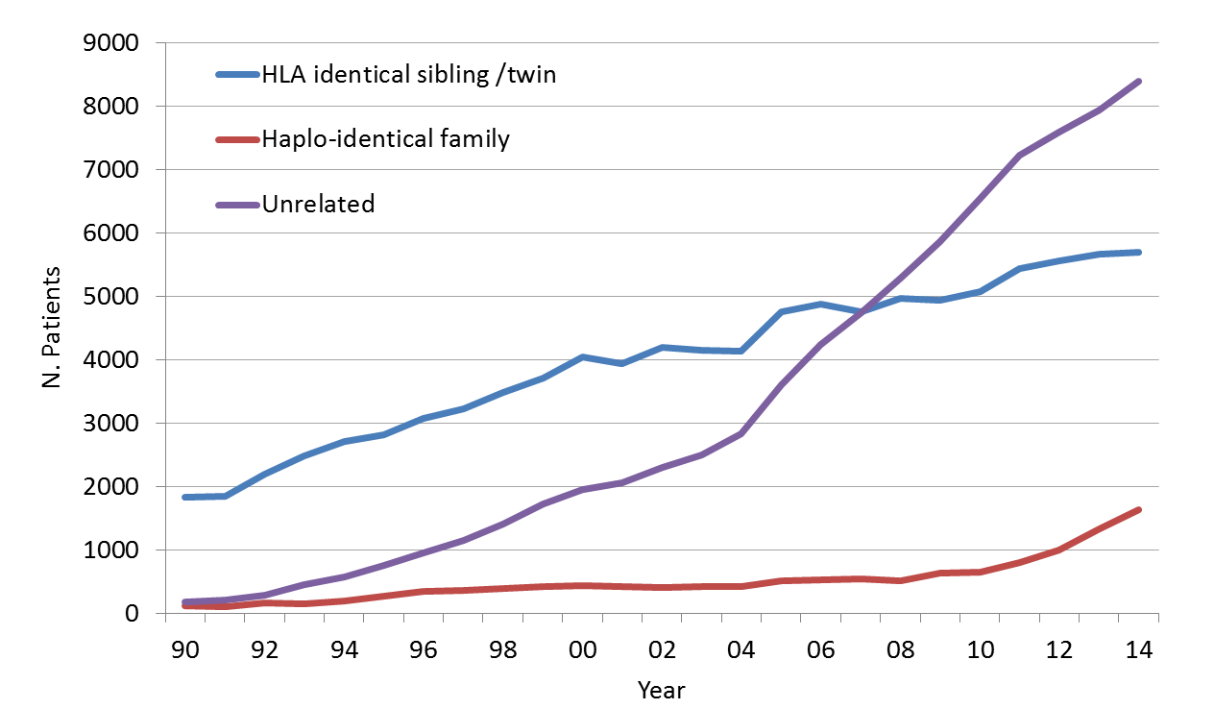
Typy dárců u alogenních HCT a vývoj
v Evropě v období 1990 - 2014:
Passweg JR et al., BMT 2016
Baldomero: Transplant Activity
Survey Dec 2015

Slide 46
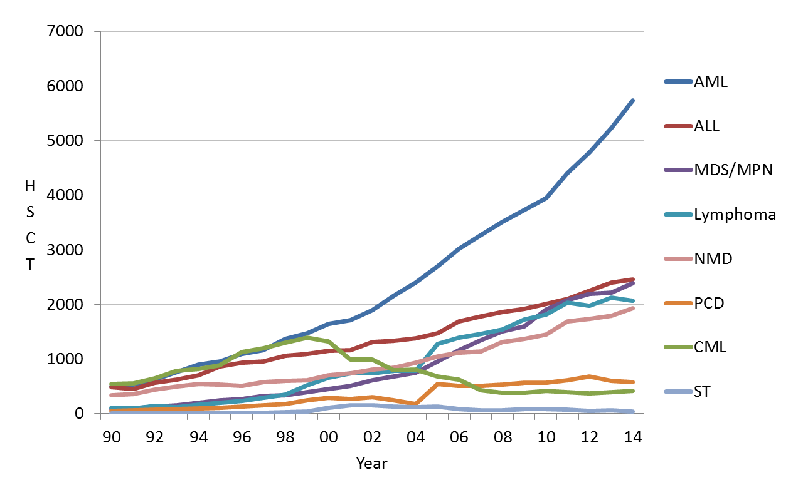
Alogenní HCT a vývoj transplantačních aktivit u jednotlivých diagnóz v Evropě: období 1990 - 2014
Baldomero: Transplant Activity
Survey Dec 2015

Slide 47
Přehled diagnóz pro alogenní HCT
v letech 1993-2017 v ČR
Survey on Transplant Activity, EBMT

Slide 48
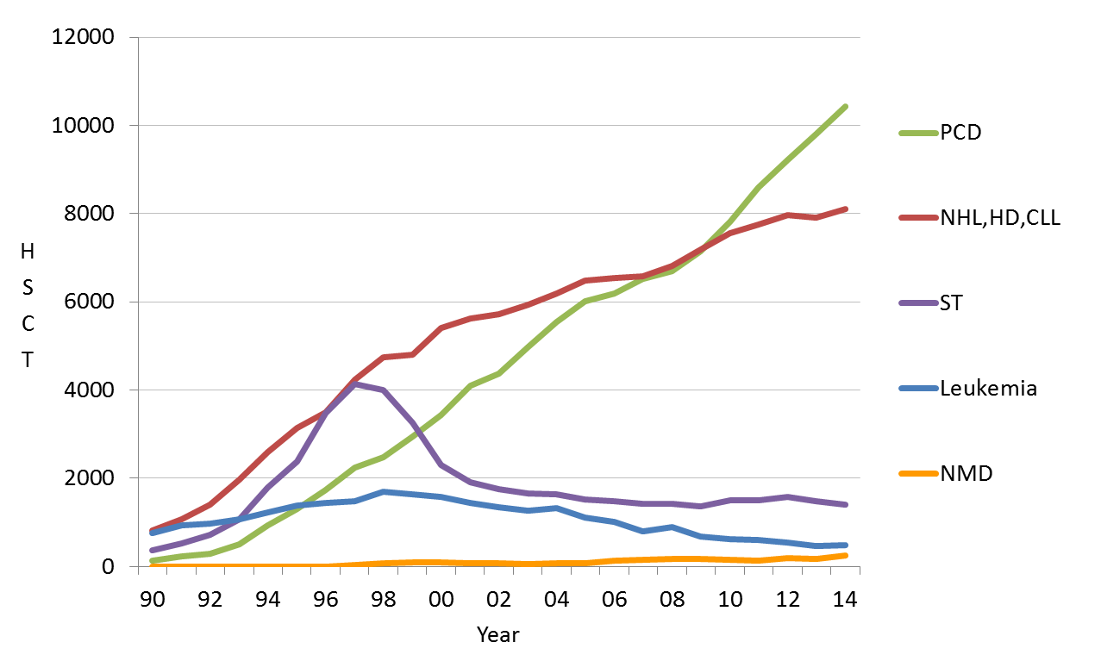
Autologní HCT a vývoj transplantačních aktivit u jednotlivých diagnóz v Evropě: období 1990 - 2014
Baldomero: Transplant Activity
Survey Dec 2015

Slide 49
Přehled diagnóz pro autologní HCT
v letech 1993-2017 v ČR
Survey on Transplant Activity, EBMT

Slide 50
Hlavní indikace HCT v Evropě
v roce 2016
Leukémie: 11 853 (33 %, z toho 96 % alogenní),
z toho většinu tvoří AML+ALL
Lymfoidní malignity: 20 802 (57 %, z toho 11 % alogenní),
z toho většinu tvoří MM+NHL
Solidní tumory: 1458 (4 %, z toho 3 % alogenní)
většinou se jedná o neuroblastom, sarkom měkkých tkání, germinální tumory, Ewing
Nemaligní onemocnění: 2203 (6 %, z toho 88 % alogenní)
většinou se jedná se BMF- SAA a jiné typy, hemoglobinopathie, primární imunodeficity, vrozené choroby metabolismu,
autoimunitní on.

Slide 51
HCT - trendy v Evropě v období
2010 - 2016
Stále narůstající počty auto i alo transplantací, rychleji
u alogenních než u autologních
Narůstající počty sourozeneckých i nepříbuzných dárců
U pacientů, kteří nemohou najít vhodného dárce – nárůst haploidentických příbuzných dárců (802 v roce 2010, 1571 v roce 2013, 2306 v roce 2016)
Mírný pokles transplantací pupečníkové krve (789 v roce 2010, 666 v roce 2013, 632 v roce 2014).

Slide 52
Transplantace krvetvorných buněk v éře nových léků - vývoj indikací
Transplantace krvetvorných buněk jsou prováděny s narůstající frekvencí, roční počty transplantací v Evropě se pohybují kolem 40 000 výkonů.
Problémem zůstává relativně vysoká mortalita spojená s provedením alogenní HCT (TRM 15–20 %); podání vysokodávkované chemoterapie je pro pacienty toxické a zatěžující, rekonvalescence po provedení alo-HCT je dlouhá.
Vývoj nových cílených léků v hematoonkologii stále akceleruje, jejich toxicita je obvykle akceptovatelná (např. monoklonální protilátky, specifické inhibitory a další).
U některých diagnóz cílená biologická léčba nahradila HCT (CML), jiné léky mohou sloužit jako “most“ k provedení HCT (MDS, MPN).
Passweg JR et al., BMT 2017

Slide 53
Počty všech transplantací krvetvorných buněk
v ČR (období 1993-2015)
Survey on Transplant Activity, EBMT

Slide 54
Mnohočetný myelom
představuje 1 % všech nádorových onemocnění, 10 % všech hematologických malignit
Medián věku při stanovení diagnózy 65-70 let; méně než 2 % pacientů ve věku do 40 let
Jedná se o nevyléčitelné nádorové onemocnění
Medián přežití při standardní léčbě 3-4 roky od stanovení diagnózy, při transplantační léčbě 5-7 let
MM je dosud (rok 2020) hlavní indikací pro autologní
transplantace (přes 50 % všech autologních transplantací
krvetvorných buněk).
Moreau P et al. Annals of Oncol, 2017; 28:52-61.

Slide 55
Klinické projevy MM
Osteolytická ložiska
Difúzní osteoporóza
(nebo jejich kombinace)
Cytokiny
indukující osteolýzu
Monoklonální globulin:
kompletní molekula
volné lehké řetězce
Kostní bolesti
Cytopenie
Nefropatie
Neuropatie
Koagulopatie, poruchy
agregace trombocytů
Defekt funkčních B
a později i T lymfocytů,
časté infekce

Slide 56
Diagnostická kritéria
mnohočetného myelomu dle IMWG (2014)
Počet klonálních plazmatických buněk
ve dřeni nad 10 % a/nebo biopsií potvrzené ložisko extramedulárního plazmocytomu
Přítomnost monoklonálního Ig v krvi a/nebo v moči
Přítomnost nejméně jedné dysfunkce
nebo poškození orgánu způsobené myelomem:
C - calcium nad 2,8 mmol/l
R - renální insuficience, kreatinin nad 177 umol/l
A – anémie (Hb pod 100 g/l)
B – osteolytická kostní ložiska či jiné kostní léze na rtg skeletu,
CT nebo PET/CT, MRI
Další: více než 60 % klonálních plazmocytů ve dřeni; patologický FLC poměr – nad 100; 2 a více fokálních lézí skeletu větších než 5 mm dle MRI

Slide 57
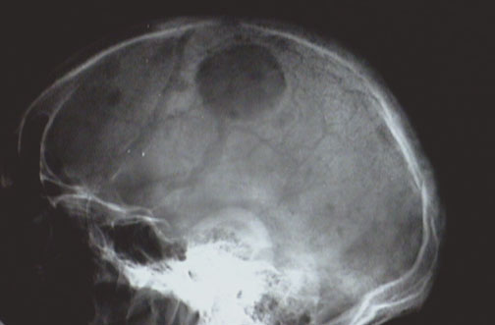
Myelomová ložiska při rtg vyšetření lebky

Slide 58
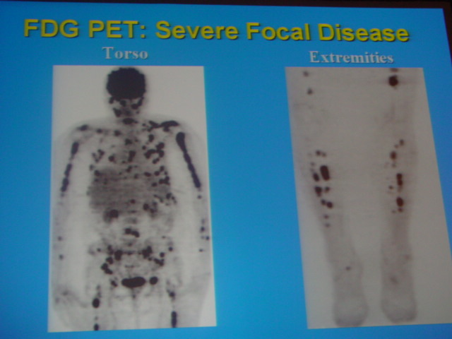

Slide 59
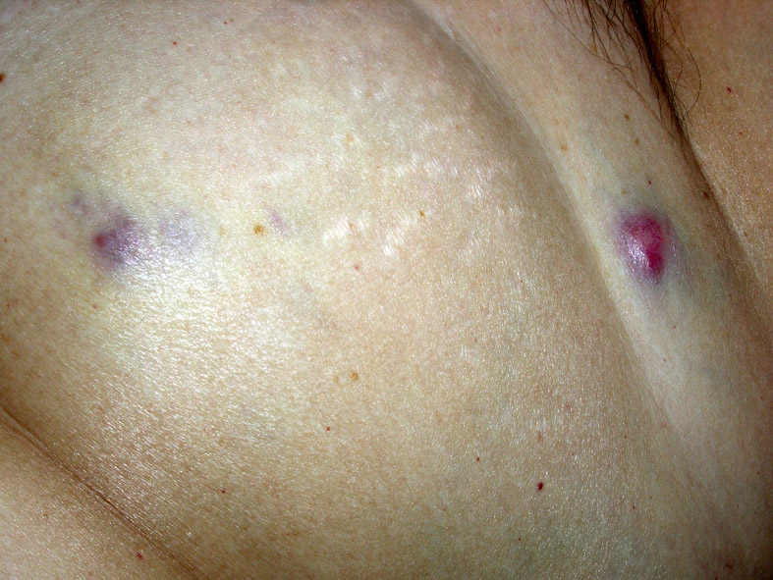
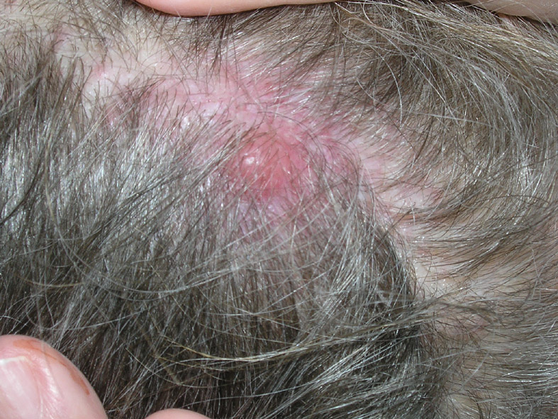
Extramedulární myelomové infiltráty
kůže a podkoží (ověřeno biopsií)

Slide 60
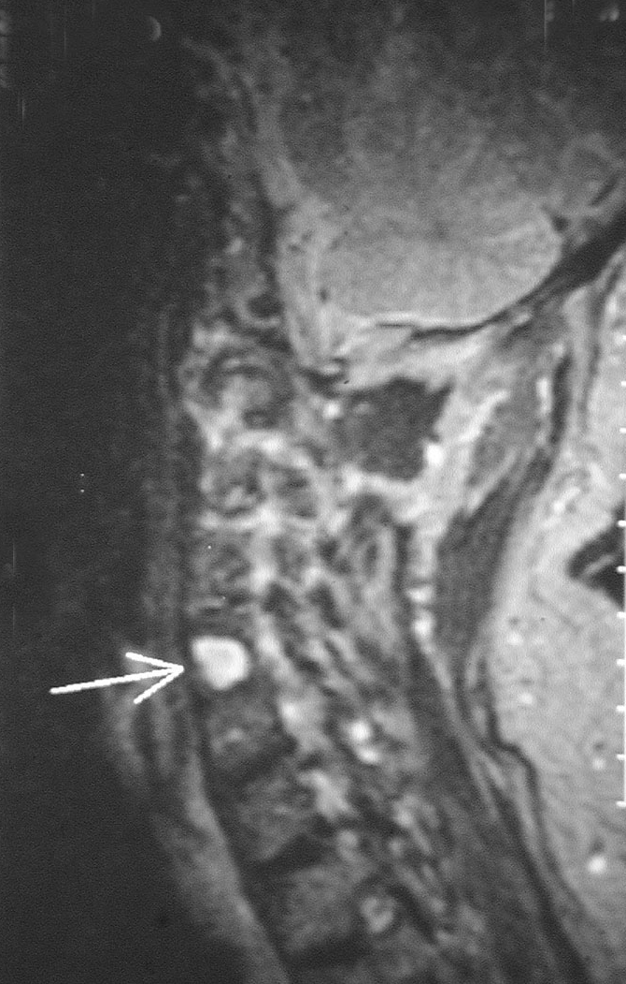
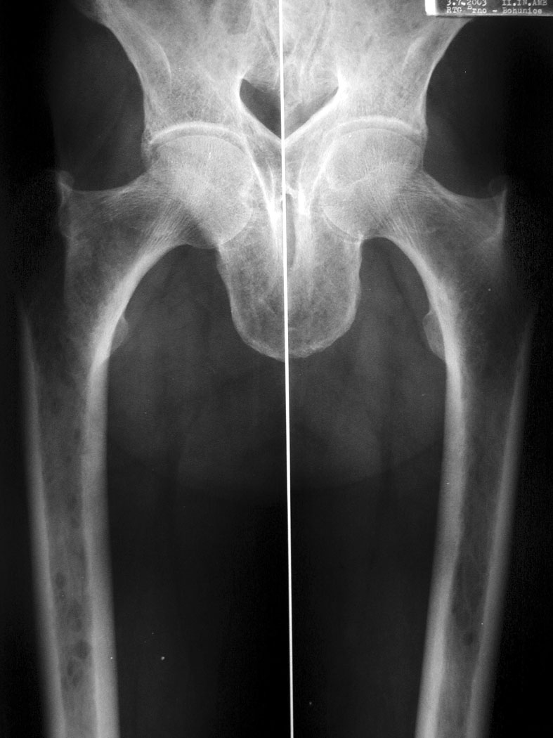
Myelomová ložiska na rtg femurů
a MRI páteře

Slide 61
Autologní transplantace u MM – kazuistika 1
Žena, 62 let
Původně dg. carcinoma ovarii pT2a pN0 M0, st.p.HYE+bilat. AE v 10/2014, adjuvantní chemo, remise on.
Dle PET/CT z 9/2015: osteolytická ložiska v os sacrum 20 mm a v těle L4 - 21x14x19 mm, etiologie nejasné + kostní bolesti
V 10/2015 – provedena bioptická verifikace kostního ložiska z těla L4 (ortopedie FNB), dle histologie infiltrace plazmocytomem
Po přešetření na IHOK v 11/2015 uzavřeno jako MM, st.IIA dle DS, ISS1, typ IgG lambda, CRAB pozitivní, zahájena terapie
Léčba: 4 cykly režimu s bortezomibem (VTD), poté mobilizace autologních PBSC a následně autologní transplantace PBSC v 6/2016 po přípravném režimu MEL200, hospitalizace 16 dní
Léčebný efekt: remise on., kontrolní PET/CT vyš. z 1/2019 bez průkazu metabolicky aktivních kostních lézí, k 2/2020 přetrvává remise on.

Slide 62
Alogenní transplantace u ALL – kazuistika 2: ZR, ročník 1991, muž s akutní lymfoblastickou leukémií - I
První symptomy nemoci – 8/2016: únava, slabost, krvácivé projevy, teploty nad 38 st., známky infekce dýchacích cest; akutní stav – rozvoj obtíží několik dní
Původně hospitalizace na interním odd. nem. Třebíč, zjištěna hyperleukocytóza 437x10⁹/l (norm. počet leu je 4-10x10⁹/l) dále anémie s Hb 47,9 g/l (norma pro Hb je 135-175g/l), dále trombocytopenie 42x10⁹/l (norma 150-350)
V diferenciálním mikroskopickém KO: přítomnost 95 % blastů, norma je 0% blastů
Stanovena dg. ALL na základě vyšetření kostní dřeně – zde 95 % blastů, útlak ostatních krvetvorných řad
Dg. akutní leukémie: více než 20 % blastů v periferní krvi nebo v kostní dřeni

Slide 63
Alogenní transplantace u ALL – kazuistika 2: ZR, ročník 1991, muž s akutní lymfoblastickou leukémií - II
Léčba: opakované podání chemoterapie –kombinace cytostatik a kortikosteroidů: 2 fáze indukce (8-9/2016), konsolidace v 10/2016, efekt: dosaženo kompletní remise nemoci
U pacienta otypováni 3 sourozenci, 1 sestra HLA shodná (shoda 10/10)
V 1/2017 provedena alogenní transplantace krvetvorných buněk od HLA identické sestry po přípravném myeloablativním režimu Cy/TBI, den 0 (převod štěpu) byl 31.1.2017
Hospitalizace k podání přípravného režimu a provedení alogenní transplantace: 24.1.-7.3.2017, následně infekční komplikace, febrilní neutropenie, těžká mukositida GIT
K 3/2020: pac. žije, v dobrém klinickém stavu, v remisi ALL, již bez imunosupresívní medikace, sledován ambulantně, dokončil studium na VŠ

Slide 64
Alogenní transplantace u AML – kazuistika 3: PM, ročník 1952, žena s akutní myeloidní leukémií - I
První symptomy nemoci – 10/1996: únava, slabost, krvácivé projevy, teploty nad 38 st., akutní stav – rozvoj obtíží několik dní
Věk pacientky při stanovení dg AML: 44 let
V periferním KO leukocytóza, anémie, trombocytopenie
Stanovena dg. akutní myeloidní leukémie na základě vyšetření kostní dřeně
Terapie: chemoterapie – indukce, 2 konzolidace, efekt CR, typováni 2 sourozenci, zjištěn HLA identický bratr
V 4/1997 provedena alogenní HSCT po myeloablativním režimu BuCy, délka hospitalizace po provedení aloTx 2 měsíce

Slide 65
Alogenní transplantace u AML – kazuistika 3: PM, ročník 1952, žena s akutní myeloidní leukémií - II
Komplikace v průběhu prvního roku po aloTx: oportunní infekce (CMV, BKV hemorhagická cystitida, akutní reakce štěpu proti hostiteli a další)
Stav k 2/2020: 23 let po aloTx, pac. žije, v remisi nemoci,
v dobrém klinickém stavu, dlouhodobě bez imunosuprese a bez specifické medikace z hematologického hlediska
Pacientka se vrátila 2 roky po provedení aloTx do svého zaměstnání (pedagog na VŠ), kde pak řadu let pracovala, aktuálně již starobní důchodkyně, pečuje o vnoučata a stále žije aktivním životem (sport, koníčky)

Slide 66
Alogenní transplantace u CLL – kazuistika 4: RK, ročník 1968, žena s chronickou lymfatickou leukémií – vysoké riziko
Diagnóza CLL: 6/2000, stádium IA dle Raie, postupně progrese
do stádia IIB in 11/2012, přítomnost p53 mutace od 6/2016
Léčba před alo-HCT: 4 linie: 4x FCR, alemtuzumab, bendamustin+R, ibrutinib
Stav nemoci v době transplantace: stabilní onemocnění
Věk v době transplantace: 48
Přípravný režim: FC-RIC protokol, den 0: 31.8.2016
Dárce: nepříbuzný dárce s 1 neshodou (9/10)
Monitorování po alo-HCT: vyšetření krevního obrazu a biochemické vyšetření, vyšetření hladin cyklosporinu A, chimerismu, PCR vyšetření oportunních virů – CMV,EBV; vyšetření stavu základního onemocnění – vyšetření kostní dřeně, PET/CT vyš., vyšetření minimální zbytkové nemoci (PCR, flow)

Slide 67
Alogenní transplantace u CLL – kazuistika 4: RK, ročník 1968, žena s chronickou lymfatickou leukémií – vysoké riziko
Komplikace po alo-HCT: febrilní neutropenie, infekce
Léčebná odpověď: kompletní hematologická remise
Negativita zbytkové nemoci (MRD) z periferní krve i z kostní dřeně, dosažení stabilního kompletního chimerismu
Follow-up od provedení alo-HCT do února 2020: 44 měsíců, pacientka žije v remisi nemoci, bez specifické terapie z hematoonkologického hlediska, ve velmi dobrém klinickém stavu, pracující ( pac. se vrátila do svého zaměstnání již po 9 měsících po provedení alo-HCT).

Slide 68
Transplantační aktivita v ČR v roce 2018
– autologní a alogenní HCT
Typ dárce | BM | PBSC | Cord | Celkem
Alogenní |  |  |  | 266
HLA – id | 9 | 39 | 0 | 48
Twin | 0 | 0 | 0 | 0
Haplo-id | 9 | 31 | 0 | 40
Other family | 0 | 2 | 0 | 2
Unrelated | 9 | 163 | 4 | 176
Autologní | 3 | 460 | 0 | 463
Celkem | 30 | 695 | 4 | 729
Survey on Transplant Activity, EBMT
Notes:
Unrelated 66% ze všech allo
PBPC podány 95% všech transplantovaných pacientů.

Slide 69
HCT na IHOK
– souhrn transplantačních aktivit –
První transplantace krvetvorných buněk na IHOK
provedena v roce 1993
27 let transplantačního programu IHOK v roce 2020
Celkem 2501 transplantací krvetvorných buněk provedeno v období 1993- 9/2019
Celkový počet všech autologních transplantací: 1857
Celkový počet všech alogenních transplantací: 644 (příbuzný dárce u 296 pacientů, nepříbuzný dárce u 348 pacientů)
Současné počty transplantací na IHOK za rok:
(medián za posledních 5 let)
85 autologních transplantací, 35 alogenních transplantací

Slide 70
Závěry - I
Transplantace krvetvorných buněk (HCT) - efektivní a osvědčená léčebná metoda především pro řadu získaných i vrozených onemocnění hematopoetického systému
Hlavní indikace transplantací krvetvorných buněk jsou v ČR v souladu s doporučeními EBMT
Hlavní komplikace transplantační léčby: toxicita přípravného režimu, infekce, reakce štěpu proti hostiteli u alo-HCT
I přes provedení HCT dochází u části nemocných k návratu (relapsu) původního onemocnění
Mortalita v souvislosti s transplantací (TRM): 15-20 % u alo-HCT, 1-5 % u auto-HCT

Slide 71
Závěry - II
Ve světě i v ČR v současné době tvoří 93 % všech indikací HCT hematologické malignity, zbytek (7 %) nenádorová onemocnění a solidní tumory.
U autologních transplantací jsou hlavními indikacemi lymfomy a mnohočetný myelom, tvoří 86 % všech indikací.
U alogenních transplantací jsou hlavními indikacemi akutní leukémie (AML+ALL) a dále MDS+MPS, tvoří celkem 77 % všech indikací.
Transplantace krvetvorných buněk zůstávají i v současné době (rok 2020) u celé řady hematologických i nehematologických onemocnění terapeutickou metodou volby u vhodných pacientů.

Slide 72
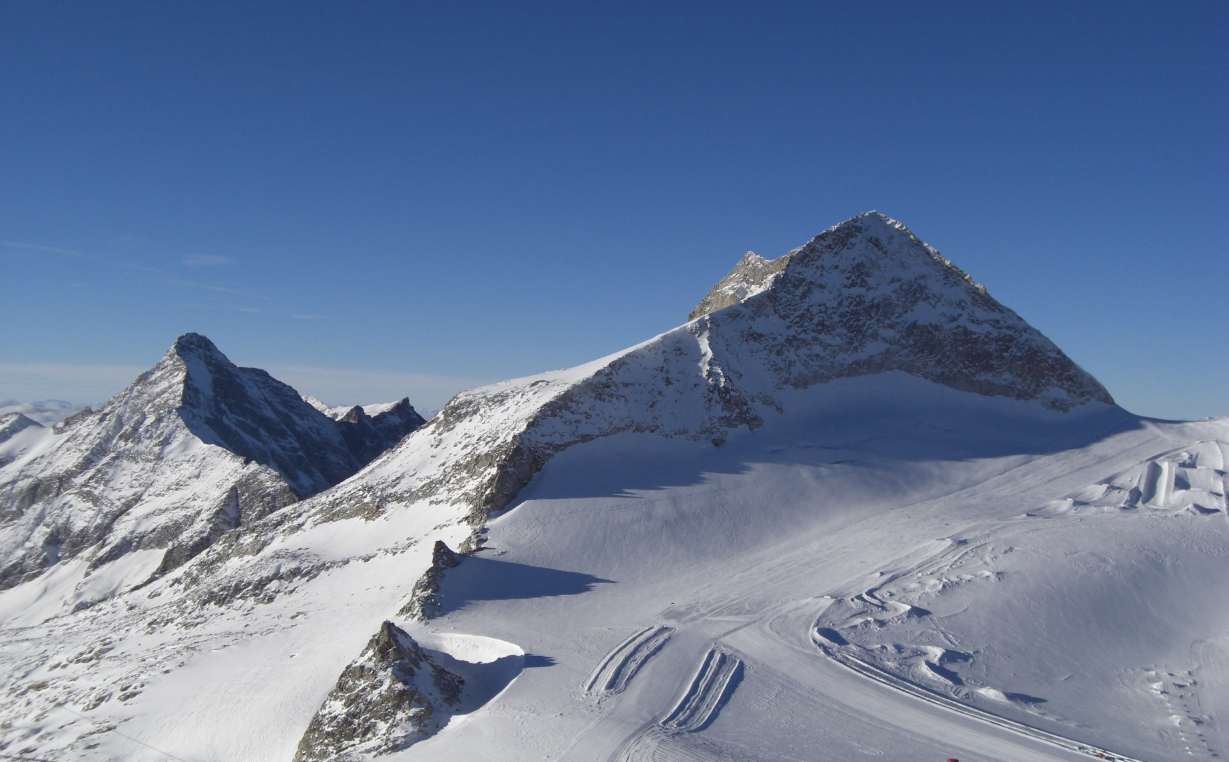
DĚKUJI ZA POZORNOST

